Slide 1
“Геноцид – як феномен ХХ сторіччя”
Підготувала Безпальчук Тетяна, учениця 9-Б класу Токмацької загальноосвітньої школи І – ІІІ ступенів №1
Керівник: Куковинець Тетяна Миколаївна

Slide 2
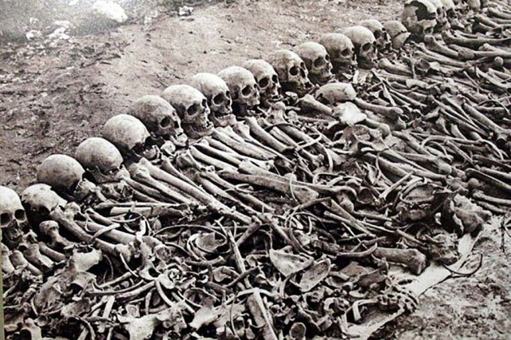
Мета: показати, що одним із найжорстокіших злочинів був геноцид, причинений політичними діячами різних часів.
Ідея: донести до людей те, що тільки у наших руках лежить людське майбутнє и показати, що навіть ті, хто здаються простими хорошими людьми з добрими намірами, можуть бути страшними тиранами та нести зло.

Slide 3
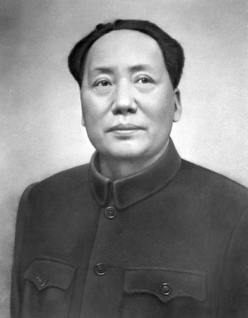
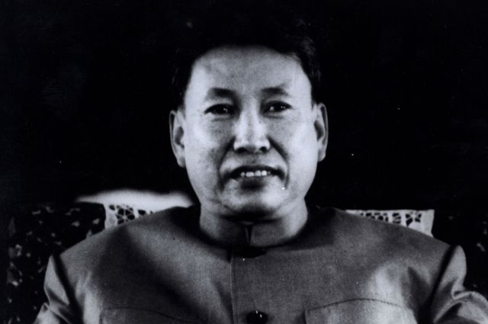
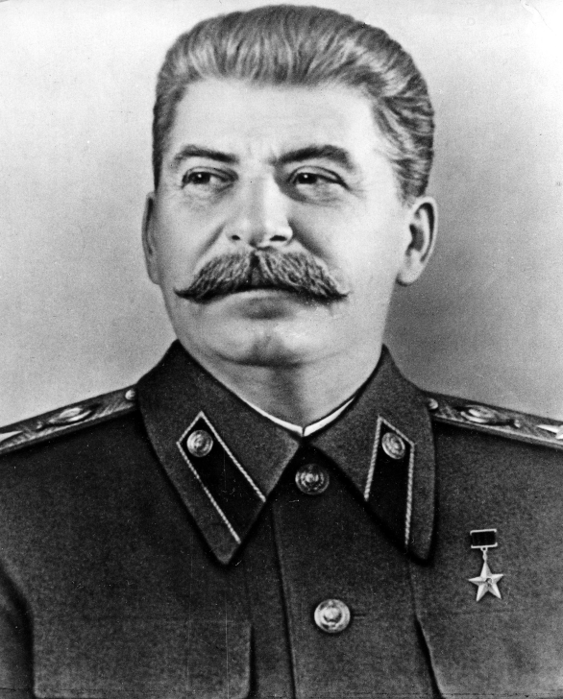
Що пов’язує цих людей?
Спричинення
масового
Геноциду

Slide 4
Геноци́д (од грец. γένος — род, плем'я та лат. caedo — убиваю) — цілеспрямовані дії з метою знищення повністю або частково окремих груп населення чи цілих народів за національними, етнічними, расовими або релігійними мотивами.

Slide 5
Адольф Гітлер (20.04 1889— 30.04 1945)
Один із ініціаторів розв'язування Другої світової війни
Організатор Голокосту.
конфлікт забрав життя понад 60 млн осіб, а ще 90 млн стали інвалідами
загинуло 5,6-5,85 млн
чоловік.
Політичний та державний діяч Німеччини, рейхсканцлер

Slide 6
Пол Пот (19 травня 1925 — 15 квітня 1998)
Заснував рух відомий під назвою Червоні кхмери. Вторгся до столиці Камбоджі.
У країні встановився режим жорстокого терору проти представників вищого класу та інтелігенції.
Відбувалися масові репресії і голод, що призвело до загибелі до 3 млн осіб
Володар Камбоджі,
лідер Червоних кхмерів.

Slide 7
Йосип Віссаріонович Сталін (9 (21) грудня 1879 — 5 березня 1953)
Один із ініциаторівДругої Світової Війни.
За деякими оцінками — один із найжорстокіших диктаторів в історії людства.
Умисно організував геноцид частини української національної групи, внаслідок чого було знищено 3 млн. 941 тис. осіб
Державний, політичний і
військовий діяч СРСР

Slide 8
Мао Цзедун (26 грудня 1893 — 9 вересня 1976).
Кампанія «Сто квітів» згортається, і замість неї проголошується кампанія проти правих ухильників.
Заарештовуються близько 520 000 людей, що подали голос протесту під час «Ста квітів»
Аби покращити становище економіки створюється кампанія «Великий стрибок тигра», яка дуже скоро провалюється.
Країну охопив найбільший голод, жертвами якого стали, за різними оцінках, від 10 до 30 мільйонів чоловік
Китайський політичний лідер і
теоретик маоїзму.

Slide 9
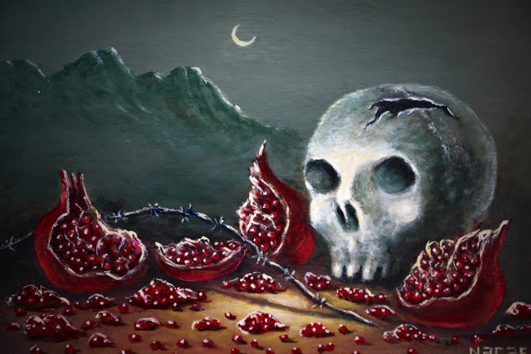
“Когда они пришли за коммунистами, Мне было все равно, я не коммунист. Когда они пришли за эсэрами, Мне было все равно, я не эсэр. Когда они пришли за профсоюзами, Я не протестовал, ведь я не профсоюзный деятель Когда они пришли за евреями, Я молчал, я ведь не еврей. А когда они пришли за мной, Некому было больше протестовать.”
Пастор Мартин Нимеллер
Геноцид стосується не якоїсь одні людини. Геноцид стосується кожного. Незважаючи на вік, расу та світогляд…

Slide 10
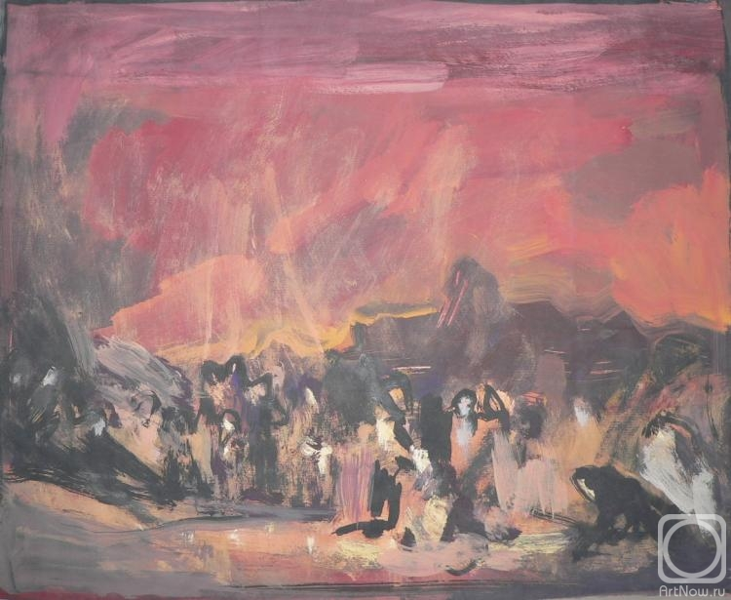
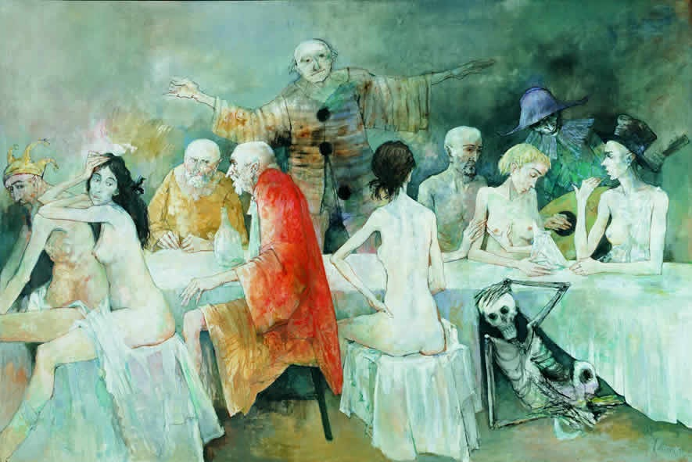
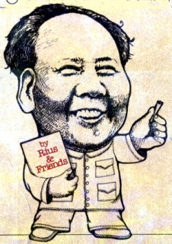
Така страшна подія, як Геноцид не пройшла повз людей. Вона залишила великі рани на наших серцях, що відобразилося на культурі.

Slide 11
Нет геноцида против «кого-то», геноцид всегда против всех.
Михаил Гефтер, историк и философ

Slide 12
Мені здається, що такі історичні події повинні сприяти моральному єднанню суспільства. У тому числі нації й народу.
Геноцид для мене – це трагедія, яка не обійшла стороною ні один народ, це історична пам'ять. Ми не повинні допустити те, щоб наші нащадки були свідками таких страшних подій…

